Slide 1
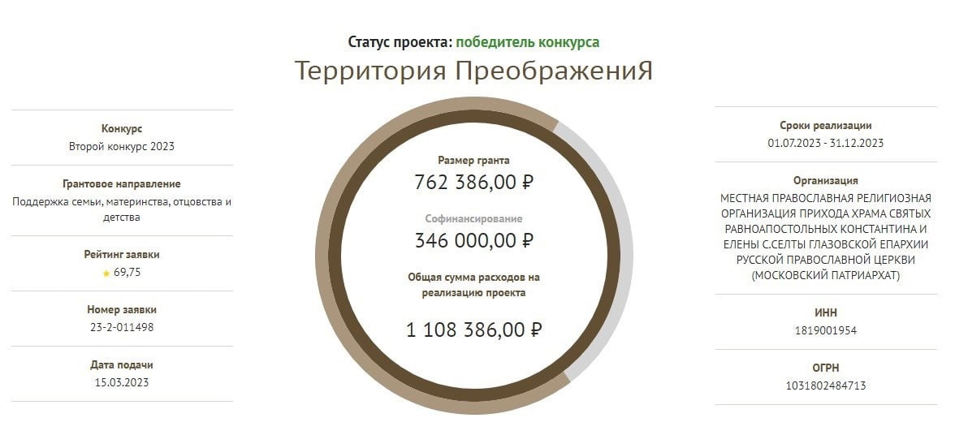

Проект ФПГ
«Территория ПреображениЯ»
Размер гранта -762 386,00 рублей;
Реализация – с июля по декабрь 2023 года.

Slide 2

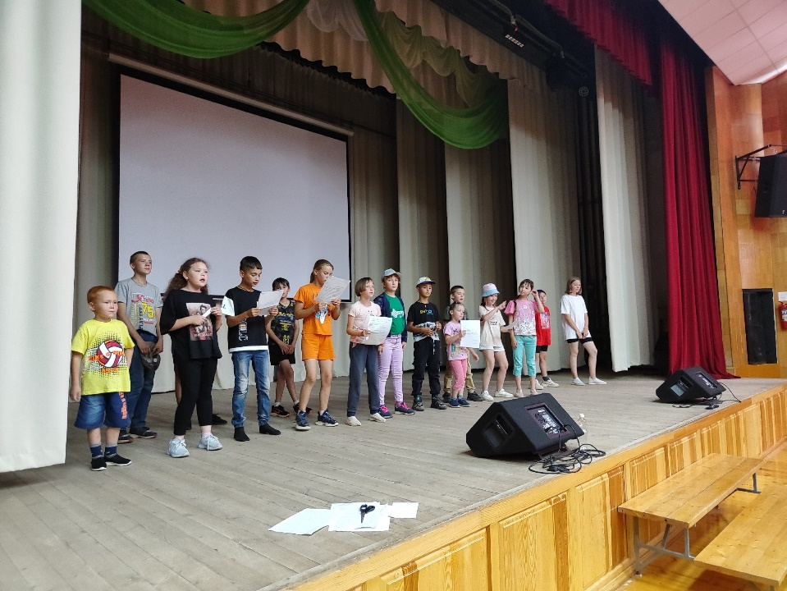
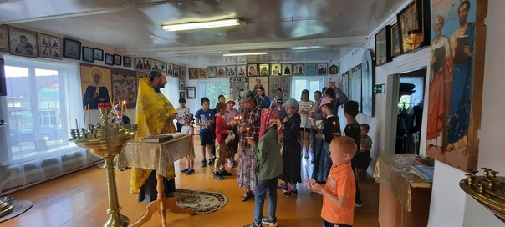
Цель проекта-
создание условий для формирования всестороннего развития, здорового образа жизни, жизненного самоопределения детей и подростков, с помощью занятий по различным направлениям в Центре для детей и подростков
«Территория ПреображениЯ»
на базе МБУК «Селтинский РДК».

Slide 3
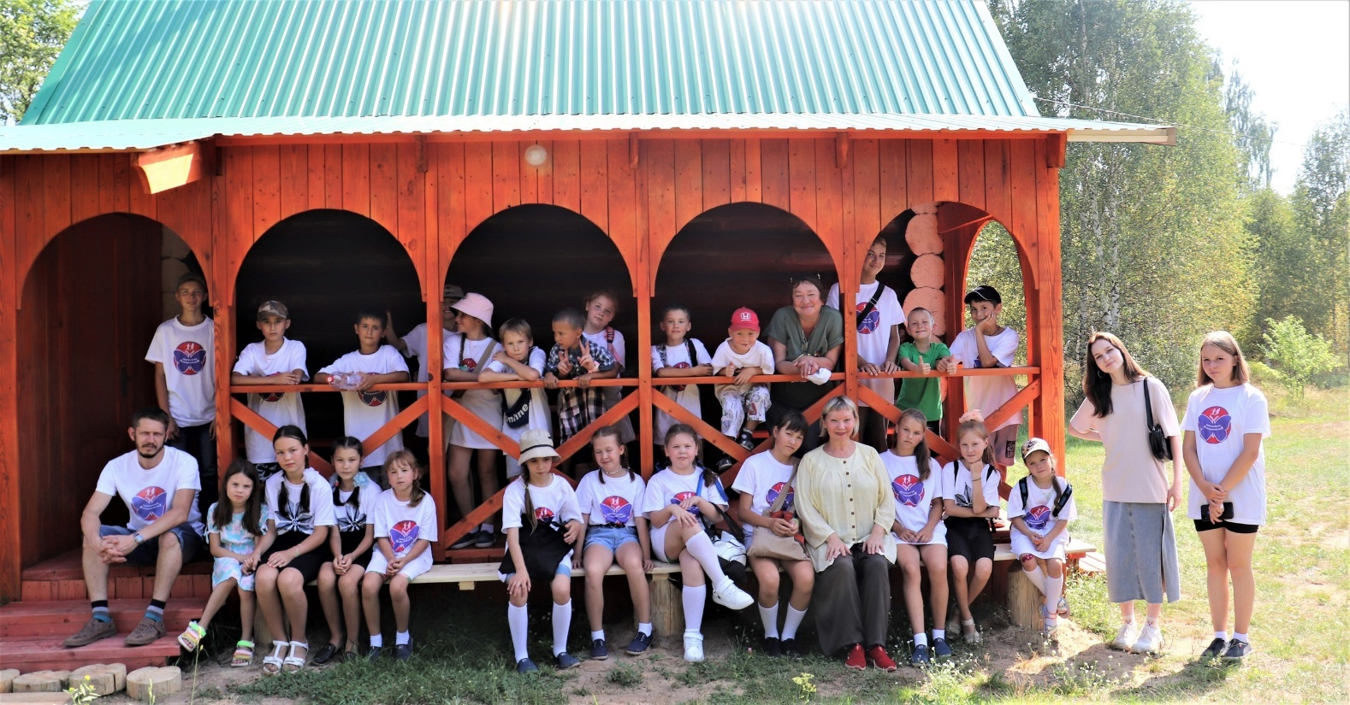
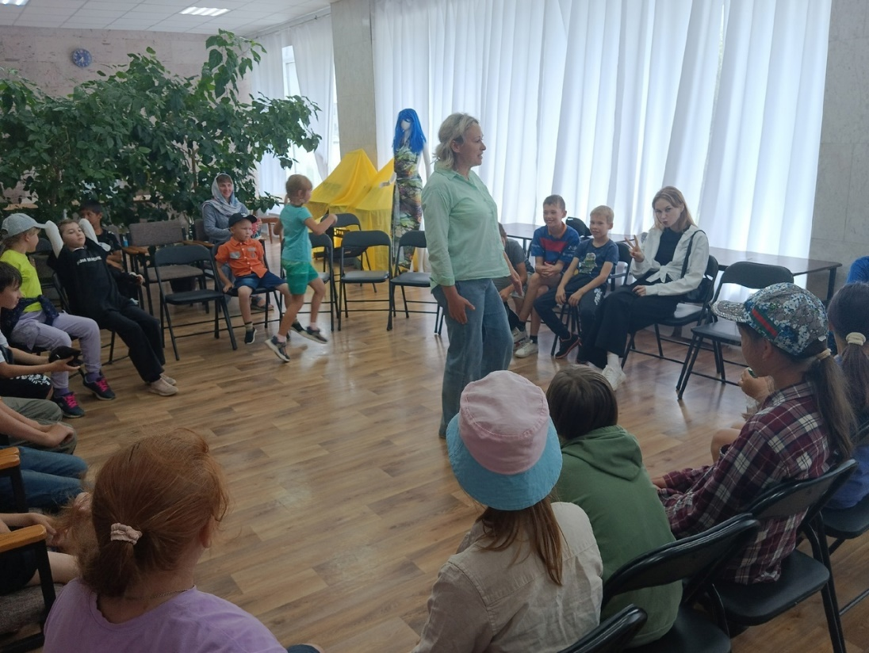
Участники – более 20 детей и подростков от 6 до 16 лет, в том числе состоящих на различных видах профилактического учета, из семей СОП и ТЖС, а также воспитанники Воскресной школы при Храме Святых равноапостольных
Константина и Елены с. Селты.

Slide 4
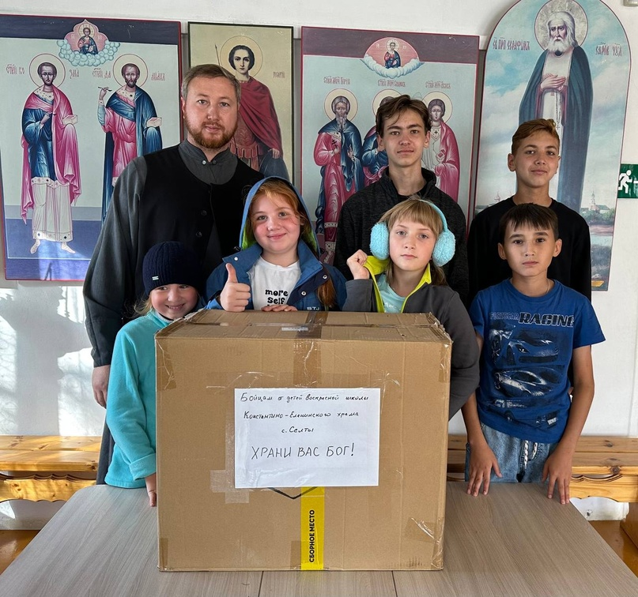
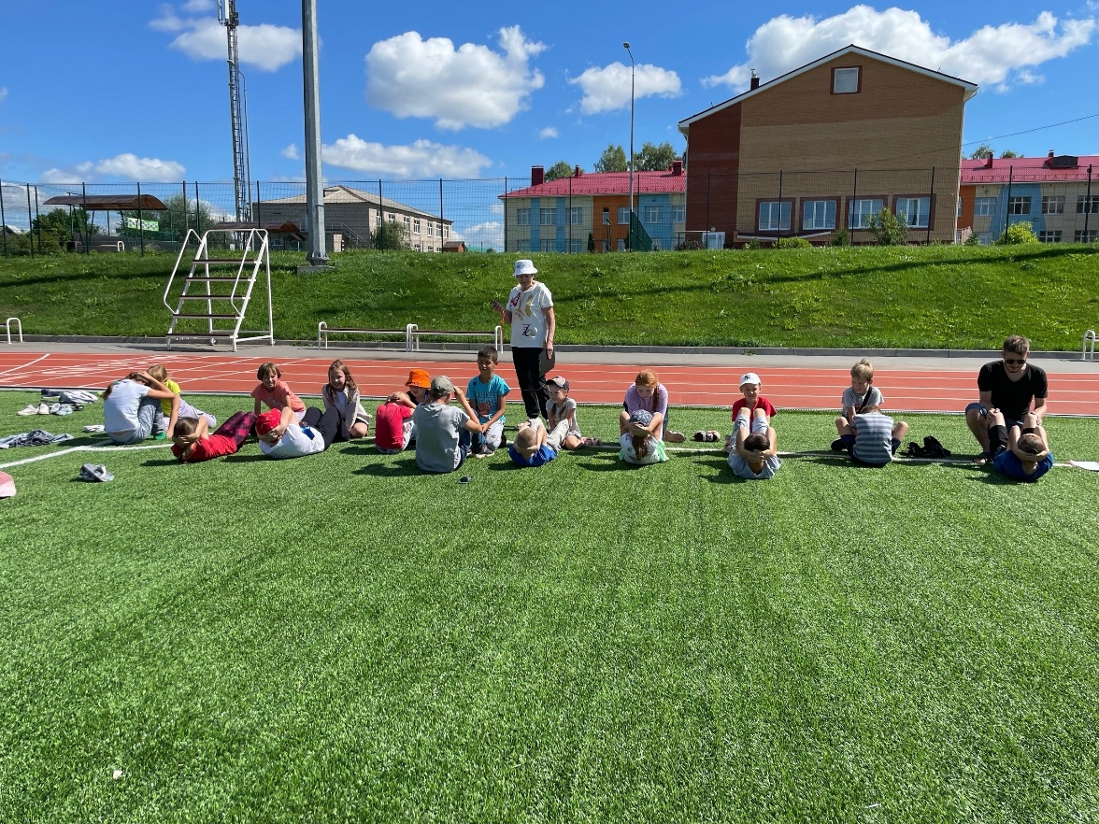

Центр работает по направлениям: трудотерапия; основы православной культуры; спортивно-оздоровительное; творческое направление.

Slide 5
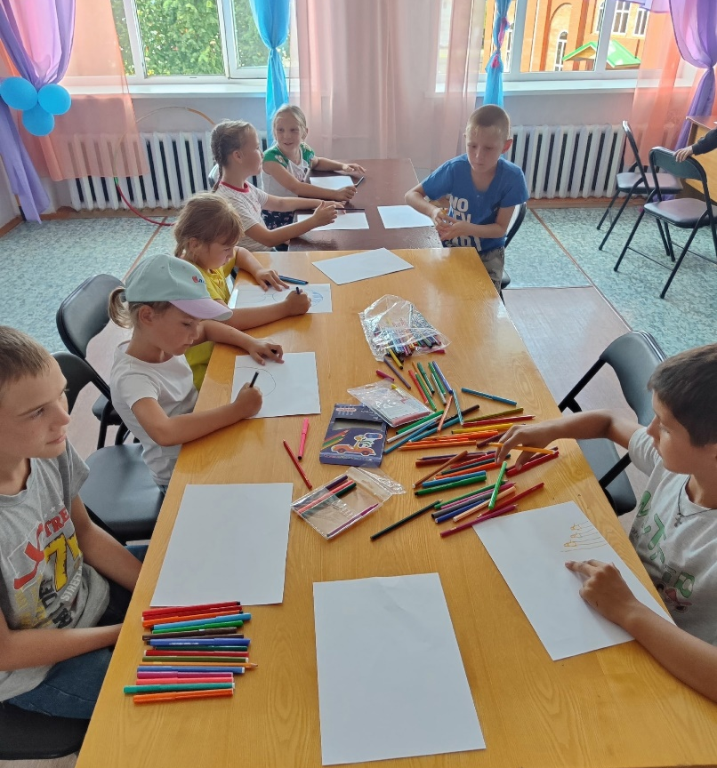

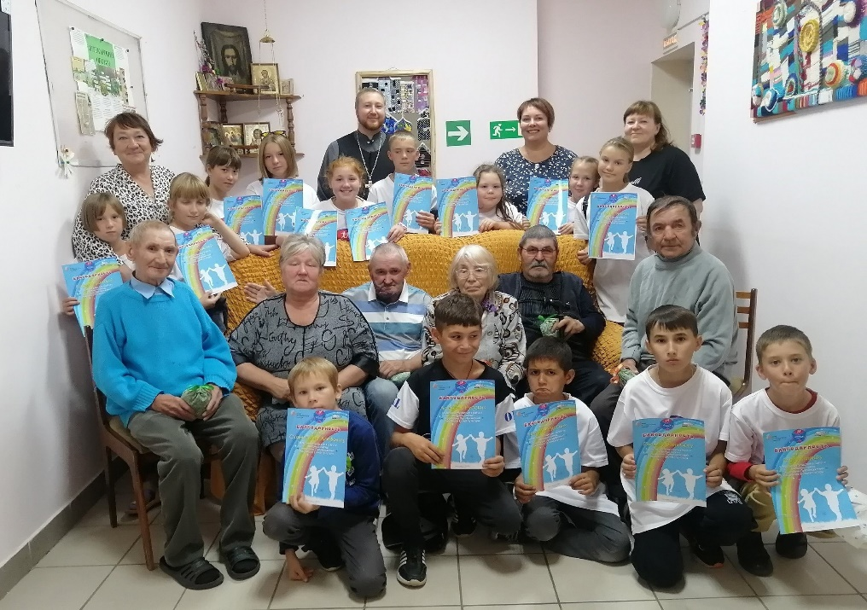
В летний период была организована лагерная смена с двухразовым питанием.
В учебное время Центр работает в формате «Маршрут выходного дня».
Заключительное событие – творческий фестиваль среди старшеклассников
«Zа новое поколение».

